Slide 1
Dynamische Datenstrukturen
Notes:
Frage aufwerfen: Welche Nachteile hatten wir bei Reihungen? –Beschränkt/Wenig Variabel während Laufzeit
Lösung mit Record/Diskr. Unangenehm
Dyn. Objekte werden erst zur Laufzeit durch einen Erzeugungsmechanismus im allgemeinen im Anweisungsteil erzeugt. => Haldenobjekte
Das Konzept zur Erzeugung solchen dyn. Datenstrukturen sind sogenannte Zeiger oder Zugriffsobjekte
Besonders ausgeprägtes Konzept bei C
LTs vokommen lassen. „Zeigerspiel“

Slide 2
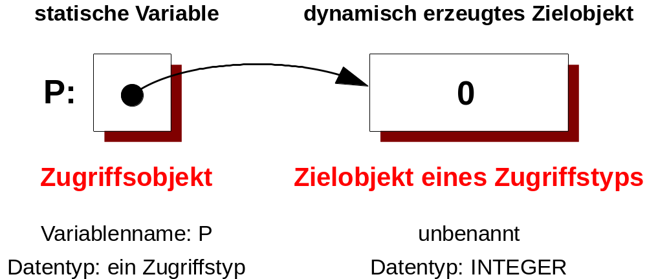
Zugriffstypen
Notes:
Sicherheitsforderungen bei der Definition von Zugriffstypen
Zugriffsobjekte können nur auf dynamisch erzeugte Datenobjekte Zielobjekt) verweisen. Damit wird das Problem des "aliasing" für statisch vereinbarte Objekte weitgehend vermieden.
Zugriffsobjekte sind typgebunden;
d.h. ein Zugriffswert kann nur auf Objekte eines
Datentyps verweisen.
Damit kann die typgerechte Verwendung von Zugriffswerten bereits zur Übersetzungszeit geprüft werden.
Zugriffswerte referenzieren immer ein Datenobjekt
oder kein Datenobjekt (null-Pointer).
Die Lebensdauer eines Zugriffswertes kann die des referenzierten Objektes nicht überschreiten ("dangling pointer", z.B. bei der Ausführung einer FREE-Operation oder durch fehlende Initialisierung).
Zugriffe über null-Pointer werden erkannt und führen
zur Ausnahme Constraint_Error.
Zugriffswerte können nur dereferenziert, verglichen oder per Zuweisung geändert werden.
Es gibt keine "Pointer-Arithmetik"!

Slide 3
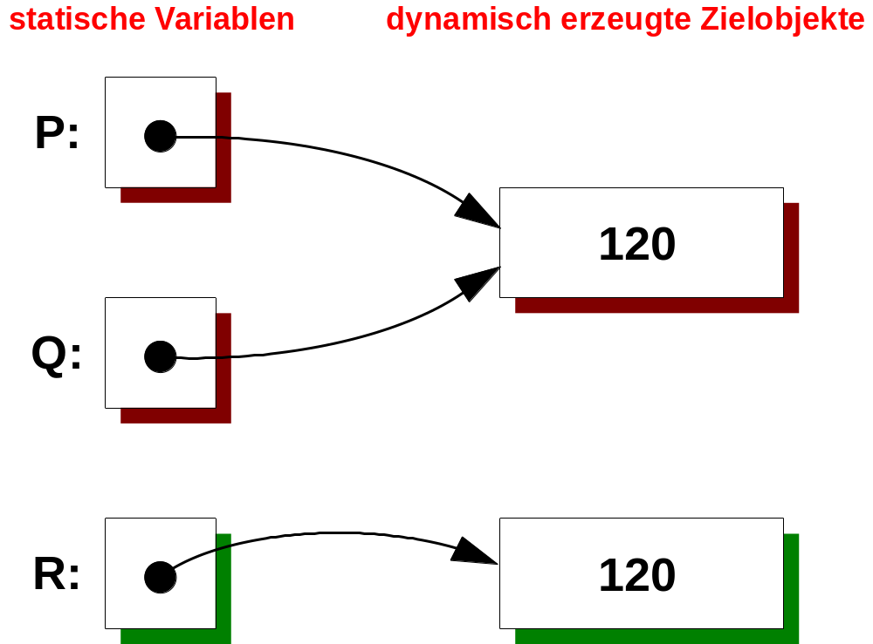
Zugriffstypen
Notes:
An Tafel entwickeln
Anmerkung:
Im folgenden wird zur Erklärung der Operationen auf ZAHLEN gezeigt. Richtig sinnvoll wird das ganze erst wenn auf zusammengesetzte Datentypen verwiesen wird!

Slide 4
Zugriffstypen
BNF
  access_type_definition ::=
  access_to_object_definition
  | access_to_subprogram_definition
  access_to_object_definition ::=
  access [general_access_modifier] subtype_indication
  general_access_modifier ::= all | constant
  access_to_subprogram_definition ::=
  access [protected] procedure parameter_profile
  | access [protected] function parameter_and_result_profile
  access_definition ::= access subtype_mark
Notes:
Oben
Unten

Slide 5
Deklaration von Zugriffstypen
  -- Zugriffstyp auf Zielobjekte vom Typ POSITIVE:
  type POSITIVE_REF is access POSITIVE;
  -- Zugriffstyp = POSITIVE_REF
  -- Zieluntertyp = POSITIVE
  -- Zieltyp = INTEGER
  -- Zugriffstyp auf Zielobjekte vom Typ FARBEN:
  type FARBEN_T is (Rot, Gruen, Blau);
  type FARBEN_REF is access FARBEN_T;
  -- Zugriffstyp = FARBEN_REF
  -- Zieluntertyp = FARBEN_T
  -- Zieltyp = FARBEN_T
  -- Zugriffstyp auf Zielobjekte vom eingeschränkten
  -- Untertyp STRING_20:
subtype STRING_20 is STRING (1 .. 20);
type STRING_20_REF is access STRING_20;
Notes:
Mitte
Unten

Slide 6
Deklaration von Zugriffsobjekten
  type INTEGER_REF is access INTEGER;
  Z1, Z2, Z3 : INTEGER_REF;
  Zeichenketten_Verweis : STRING_20_REF;
  -- Zugriffsobjekte sind mit null vorinitialisiert
  Vorinitialisiert : STRING_20_REF;
  -- Folgende Zuweisung ist nicht erlaubt:
  -- Syntaxfehler
  Zeichenketten_Verweis := Z3;

Slide 7
Operationen auf Zugriffstypen
Zuweisung
  :=
Vergleiche
  =, /=
Allokation
  Dynamische Objekte werden durch die Auswertung von Allokatoren erzeugt.
Dereferenzierung
  Es erfolgt der direkte Zugriff auf den Wert des Zielobjektes
Notes:
Die Ausführung der Generierung erfolgt in vier Schritten:
❶ Auswertung der Untertypangabe bzw. des qualifizierten Ausdrucks
❷ Erzeugung des dynamischen Objekts
❸ ggf. Initialisierung des dynamischen Objekts
❹ Rückgabe des Verweises auf das dynamische Objekt

Slide 8
Operationen auf Zeiger
Allokation
  Generierung eines Zielobjektes
  P1 : POSITIVE_REF;
  begin
  P1 : = new POSITIVE;
  ...
P1:
???
P2 : POSITIVE_REF := new POSITIVE'(1);
P2:
1
Notes:
Klick: Unten kommt
Allokator ::=
new Untertypangabe | new qualifizierter Ausdruck
Allokation
function Wert (Z : ZEIGER_AUF_POSITIVE_ZAHLEN) return POSITIVE;
X : INTEGER := Wert (new POSITIVE'(5));
Weitere Operationen := und = bzw. /= (Typklasse private Typen)

Slide 9
Zugriffe auf dynamische Objekte
type INTEGER_REF is access INTEGER;
P1 : INTEGER_REF;
P1:
INTEGER-Kollektion
type FLOAT_REF is access FLOAT;
P2 : FLOAT_REF;
P2:
FLOAT-Kollektion
Notes:
Objekterzeugung an der Tafel:
P1 : ZEIGER_AUF_POSITIVE_ZAHLEN := new INTEGER'(1000);
-- CONSTRAINT_ERROR wegen Verletzung der Einschraenkung:
P2 : ZEIGER_AUF_POSITIVE_ZAHLEN := new INTEGER'(-1000);
-- Initialisierung des Objekts, jedoch keine zusaetzliche
-- Einschraenkung. P3 kann weiterhin auf Objekte zeigen, die
-- im Wertebereich von POSITIVE liegen:
subtype KLEINE_ZAHL is POSITIVE range 1 .. 100;
P3 : ZEIGER_AUF_POSITIVE_ZAHLEN := new KLEINE_ZAHL'(100);
-- CONSTRAINT_ERROR, jedoch nicht wegen der Bereichs-
-- einschraenkung der Kollektion, sondern bzgl. des qualifizierten Ausdrucks:
P4 : ZEIGER_AUF_POSITIVE_ZAHLEN := new KLEINE_ZAHL'(1000);
-- Erzeugung ohne Initialisierung:
P5 : ZEIGER_AUF_POSITIVE_ZAHLEN := new KLEINE_ZAHL;

Slide 10
Operationen auf Zeiger
Dereferenzierung
  Zugriff auf den Wert des Zielobjektes
P1 : POSITIVE_REF;
begin
P1 : = new POSITIVE'(1);
...
P1:
1
P1.all:= 10;
P1:
10

Slide 11
Zugriffe auf dynamische Objekte
  type INTEGER_REF is access INTEGER;
  Z1, Z2, Z3 : INTEGER_REF;
Z1:
Z2:
Kollektion
Z3:

Slide 12
Zugriffe auf dynamische Objekte
  Z1 := new INTEGER;
  Z2 := new INTEGER'(5);
Z1:
Z2:
Kollektion
5
Z3:

Slide 13
Zugriffe auf dynamische Objekte
  Z2 := Z1;
  Z2.all := 7;
Z1:
7
Z2:
Kollektion
5
Z3:
Notes:
5 verloren!

Slide 14
Zugriffe auf dynamische Objekte
  Z1 := new INTEGER'(2);
  Z3 := Z2;
Z1:
7
Z2:
2
5
Kollektion
Z3:

Slide 15
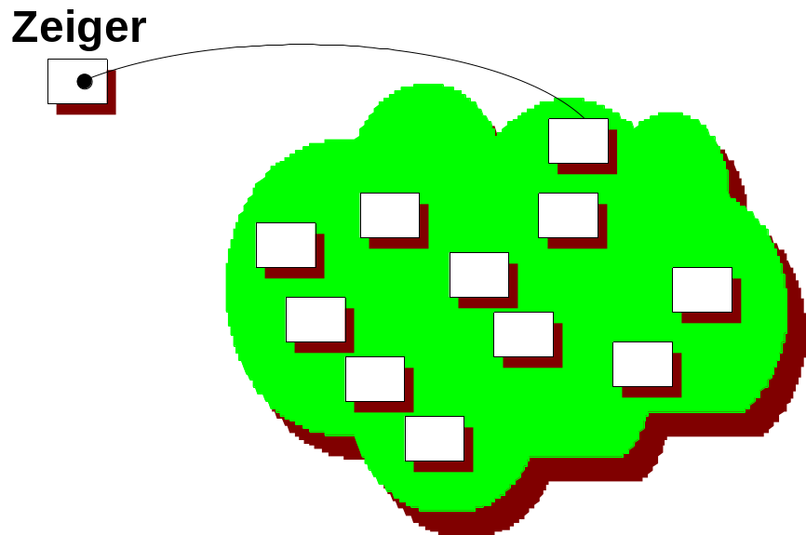
Zugriffe auf dynamische Objekte
  type INTEGER_REF is access INTEGER;
  Zeiger : INTEGER_REF;
  ...
  for i in 1 .. 100 loop
Zeiger := new INTEGER;
  end loop;
Notes:
1. Grafik

Slide 16
Zugriffe auf dynamische Objekte
  type POSITIVE_REF is access POSITIVE range 1 .. 10;
  Z : POSITIVE_REF := new POSITIVE'(5);
Begriffe
  Zugriffstyp: POSITIVE_REF
  Zugriffsobjekt: Z
  Zugriffswert: die Referenz auf das dynamisch
  erzeugte Objekt (Adresse)
  Zielobjekt: das dynamisch erzeugte Objekt
  Zieluntertyp: POSITIVE
  Zieltyp: INTEGER
  Zieltypeinschränkung: 1 .. 10
Notes:
Übung 1

Slide 17
Zugriffe auf dynamische Objekte
  type STRING_REF is access STRING;
  -- Kollektion fuer beliebige Zeichenketten
  type STRING20_REF is access STRING (1 .. 20);
  -- Kollektion fuer Zeichenketten des Indexbereiches 1 .. 20
  Z_1 : STRING_REF;
  -- kann auf beliebig lange Zeichenketten in der
  -- Kollektion STRING verweisen
  Z_2 : STRING_REF (1..20);
  -- kann nur auf Zeichenketten des Indexbereiches 1 .. 20 der
  -- Kollektion STRING verweisen

Slide 18
Zugriffe auf dynamische Objekte
  Z_3 : STRING20_REF; -- kann auf Zeichenketten des Indexbereiches 1 .. 20 -- der Kollektion STRING20_ZEIGER verweisen
  Z_4 : STRING20_REF (1..20); -- syntaktisch nicht erlaubt, da die Kollektion
  -- STRING20_ZEIGER bereits eingeschraenkt ist
Z_1 := Z_2; -- korrekt
Z_1 := Z_3; -- syntaktisch falsch
Z_1 := new STRING'(2..21 => '*'); -- korrekt
Z_2 := new STRING'(2..21 => '*'); -- falsch (Laufzeit)
Z_3 := new STRING'(1..20 => '*'); -- korrekt
Notes:
Z_1 := Z_2 nicht erlaubt weil Z_1 auf Halde STRING und Z_2 auf STRING_20 zeigt

Slide 19
Zugriffe auf dynamische Objekte
  Z_3.all := (2 .. 21 => '*'); -- korrekt: bei Zuweisung, findet eine implizite
  -- Untertypkonvertierung statt (Index 1..20)
  Z_3 := new STRING'(2 .. 21 => '*'); -- korrekt: bei Zuweisung, findet eine implizite
  -- Untertypkonvertierung statt (Index 1..20)
Z_1.all := Z_2.all; -- korrekt, ggf. wird Constraint_Error
Z_1.all := Z_3.all; -- ausgeloest (falls die Laengen der
Z_2.all := Z_1.all; -- Zeichenketten nicht übereinstimmen)
Z_3.all := Z_1.all; -- oder ein Zugriffsobjekt Wert null hat
Z_2.all := Z_3.all; -- stets korrekt, Voraussetzung: kein
Z_3.all := Z_2.all; -- Zugriffsobjekt hat den Wert null
Notes:
Übung2

Slide 20
Zugriffe auf dynamische Objekte
  subtype NAT1000 is NATURAL range 1..1000;
  type TEXT (Laenge : NAT1000 := 20) is record
  Inhalt : STRING (1..Laenge);
  end record;
  type TEXT_REF is access TEXT;
  type TEXT_20_REF is access TEXT(20);
T1 : TEXT_REF;
T2 : TEXT_20_REF;
T3 : TEXT_REF(20);
T1 := new TEXT; -- impliziter Diskriminantenwert 20
T1 := new TEXT(10); -- expliziter Diskriminantenwert 10
T1.all := (5,"Hallo"); -- Constraint_Error, da das dynamische Objekt immer -- beschraenkt ist
T2 := new TEXT;
T2 := new TEXT(10); -- Constraint_Error, T2 und T3 koennen
T3 := new TEXT(10); -- nur auf Objekte mit Diskriminante 20 zeigen
Notes:
NAT1000 bitte begründen (falls noch nicht geschehen)

Slide 21
Zugriffe auf dynamische Objekte
  type LOCHKARTE is array (1 .. 80) of CHARACTER;
  type LOCHKARTEN_REF is access LOCHKARTE;
  Lochkarten_Ptr : LOCHKARTEN_REF := new LOCHKARTE;
  Lochkarten_Ptr.all(3) := 'a';
  -- entspricht der Schreibweise
  Lochkarten_Ptr(3) := 'a'; --.all kann entfallen
  type DATUM is record
  Tag : INTEGER range 1 .. 31;
  Monat : INTEGER range 1 .. 12;
  Jahr : INTEGER range 1900 .. 2100;
  end record;
  type DATUM_REF is access DATUM;
  Datum_Ptr : DATUM_REF := new DATUM;
  Datum_Ptr.all.Monat := 6;
  -- entspricht der Schreibweise
  Datum_Ptr.Monat := 6; --.all kann entfallen

Slide 22
Zugriffe auf dynamische Objekte
Werden zusammengesetzte Datentypen im Ganzen angesprochen, ist der Suffix .all jedoch immer anzugeben
  Start : DATUM_REF;
  Start := Datum_Ptr; -- Zuweisung an ein Zugriffsobjekt
  Start.all := Datum_Ptr.all; -- Zuweisung an ein Zielobjekt vom Typ DATUM

Slide 23
Konstante Zeigerobjekte
Deklaration eines Zeigers, der nur auf eine Adresse zeigen kann
  Pointer : constant DATUM_REF := new DATUM'(17, 1, 1994);
  -- Zuweisung eines neuen Wertes an das Zielobjekt:
  Pointer.all := (2, 4, 1996);
  -- unzulässiger Versuch, den konstanten Verweis zu ändern:
  Pointer := Start;
Notes:
In Ada 83 ist es nicht möglich den Inhalt eines Zielobjektes als Konstante zu deklarieren

Slide 24
Speicherfreigabe durch Unchecked_Deallocation
Um eine garbage collection durch das Ada-Laufzeitsystem für einen Zeigertyp explizit auszuschließen, kann das Pragma CONTROLLED verwendet werden.
  type STRING_REF is access STRING;
  pragma CONTROLLED (STRING_REF);
Notes:
Kurze Auffrischung: Pragmas sind Compilereinstellungen.
Wozu? Um eventuell zu einem zeitkritischem Zeitpunkt eine automatische Bereinigung auszuschließen, wo man die gesamte Rechenpower für das Programm brauchen würde.
Bsp im Compiler zeigen:
procedure Unchecked is
type INT_ZEIGER is access INTEGER;
Int_Pointer : INT_ZEIGER;
--pragma controlled(INT_ZEIGER);
begin
for I in 1 .. 1000000000 loop
Int_Pointer := new INTEGER'(I);
delay 0.000001;
end loop;
end Unchecked;

Slide 25
Speicherfreigabe durch Unchecked_Deallocation
Ada bietet eine generische Prozedur Unchecked_Deallocation an, die die Möglichkeit kontrollierter Deallokation bietet.
  generic
  type OBJECT (<>) is limited private; -- Zieltyp
  type NAME is access OBJECT; -- Zugriffstyp
  procedure Unchecked_Deallocation (X : in out NAME);
Notes:
LRM 13.11.1
Was heißt Object (<>): erlaubt auch unbeschränkte Subtypes! (Sonst könnte man z.b. keinen STRING übergeben).
Frage Aufwerfen:
Wie muss also Unchecked_Deallocation für unsere Integer-Problem im Hauptprogramm ausgeprägt werden?
In Compiler einpflegen & zeigen.
Aufgabe für HS: Das gleiche für einen String „Hallo Welt“ realisieren

Slide 26
Speicherfreigabe durch Unchecked_Deallocation
  with Ada.Unchecked_Deallocation;
  with Ada.Text_IO;
  procedure Test is
  type STRING_REF is access STRING;
  X , Y : STRING_REF;
  procedure Freigabe is new Ada.Unchecked_Deallocation (STRING,STRING_REF);
  begin
  X := new STRING'("Hallo Welt");
  Y := X;
  Freigabe (X);
  Ada.Text_IO.Put_Line (Y.all); -- frei haengender Zeiger, dessen Wirkung nicht
  -- definiert ist
  end Test;
Notes:
Die U_C ist die einzige Möglichkeit, frei hängende Zeiger zu „erzeugen“ (dangling references)
Und übrigens: um die Deallokation muss man sich bei Software, die zertifiziert werden soll, selbst kümmern (kann alles überschrieben werden)

Slide 27
Einsatzmöglichkeiten
Einsatzmöglichkeiten dynamischer Datenstrukturen
  Haltung äquivalenter Daten innerhalb verschiedener Datenstrukturen
  Kopieren umfangreicher Datenstrukturen
  Haltung von Daten, deren Umfang zum Zeitpunkt der Programmierung nicht absehbar ist
  Vermeidung bzw. Bewirkung von Seiteneffekten
  Bildung rekursiver Datenstrukturen
Notes:
Haltung äquivalenter Daten innerhalb verschiedener Datenstrukturen
Redundante Daten werden nur einmal als dynamische Objekte im Speicher gehalten und von verschiedenen Datenstrukturen mittels Zugriffsobjekten referenziert.
Kopieren umfangreicher Datenstrukturen
Der Laufzeitaufwand für Kopiervorgänge kann dadurch reduziert werden, daß Daten in dynamischen Variablen gehalten werden. Dadurch reduziert sich das Kopieren auf eine einfache Zuweisungsoperation auf Zugriffsvariablen.
Haltung von Daten, deren Umfang zum Zeitpunkt der Programmierung nicht absehbar ist
Die Größe statischer Datenstrukturen wird zum Zeitpunkt der Programmierung bzw. bei der Elaboration der Objektvereinbarung festgelegt.
Somit steht der Programmierer vor der Alternative, das "durchschnittliche“ oder das "maxi-male" Datenaufkommen zu berücksichtigen, was bei großen Projekten nicht effektiv ist.
Vermeidung bzw. Bewirkung von Seiteneffekten
Bei der Übergabe von zusammengesetzten Datentypen können beim vorzeitigen Verlassen des entsprechenden Unterprogramms implementierungsabhängige Effekte auftreten, die von den verwendeten Parameterübergabemechanismen abhängen.
Insbesondere ist es auch möglich, Objekte als in-Parameter an Funktionen zu übergeben, die indirekt manipuliert werden können.
Bildung rekursiver Datenstrukturen
Rekursive Datenstrukturen sind Datenstrukturen, die auf sich selbst definiert sind (Listen, Bäume, Graphen). Dies ist für statische Datenstrukturen nicht möglich. Beispielsweise können keine Verbunde definiert werden, die Komponenten desselben Verbundtyps enthalten. Bei dynamischen Datenstrukturen ist dieses möglich, da die Speicherplatzanforderung vom Zeitpunkt der Objekt-vereinbarungselaboration auf die Ausführungszeit verlagert wird.

Slide 28
Teil 5
Dynamische Datenstrukturen
Listen

Slide 29
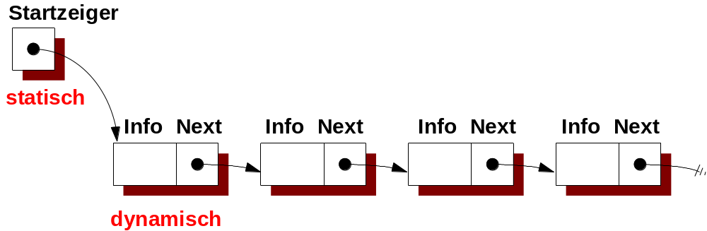
Listen
Definition
Rekursive Definition verketteter Listen:
  Eine leere Liste (Startzeiger = null) ist eine Liste.
  Eine nicht-leere Liste besteht aus einem Listenelement, das einen Startzeiger auf eine (kürzere) Liste enthält.
Notes:
1. Grafik

Slide 30
Unvollständige Typvereinbarung
  type ELEM_T is record -- diese Typvereinbarung ist nicht
  Info : INTEGER; -- korrekt, da sie einen Typbezeich-
  Next : ELEMT_REF; -- ner verwendet, der textuell erst
  end record; -- nachfolgend vereinbart wird
  type ELEM_REF is access ELEM_T;
Auch folgende Vereinbarung ist falsch:
type ELEM_REF is access ELEM_T; -- Fehler, da
-- LISTENELEMENT unbekannt
type ELEM_T is record
Info : INTEGER;
Next : ELEM_REF;
end record;
Notes:
1. Unten

Slide 31
Unvollständige Typvereinbarung
BNF
  incomplete_type_declaration ::=
  type defining_identifier [discriminant_part];
type ELEM_T; -- die unvollstaendige Typvereinbarung
-- fuehrt den Typbezeichner ein
-- auf diesen Typbezeichner kann nun verwiesen werden:
type ELEM_REF is access ELEM_T;
type ELEM_T is record -- korrekt, da diese Typvereinbarung
Info : INTEGER; -- nur bereits eingefuehrte Typbe-
Next : ELEM_REF; -- zeichner verwendet
end record;
Notes:
1. Unten
Wichtig: Gilt nur für Zugriff auf den Typen (weil es dem Zugriffstypen erstmal nur um den Namen geht, Objekte sind ja immer gleich groß, egal, wie groß das Ziel ist)

Slide 32
Erzeugung dynamischer Variablen
  -- Deklaration von Zeigervariablen
  Startzeiger, Pointer : ELEM_REF;
  -- Erzeugung von drei Zielobjekten mit Initialisierung
  Startzeiger := new ELEM_T'(100, Startzeiger);
  Startzeiger := new ELEM_T'(200, Startzeiger);
  Startzeiger := new ELEM_T'(300, Startzeiger);
  Pointer := Startzeiger;
  -- Zuweisung an die Verbundkomponente Info:
  Pointer.Info := 250;
  -- Zeiger auf das dritte Element der Liste setzen (Vorsicht!)
  Pointer := Startzeiger.Next.Next;

Slide 33
Lineare Liste
Operationen auf Listen
  Durchsuchen (u.U. verbunden mit Aktionen auf ein Listenelement)
  Einfügen von Elementen
  Löschen von Listenelementen
  weitere Operationen
Notes:
Mit der Mindmap?!
So oder so macht man das alles am Besten an der Tafel

Slide 34
Einfügen in eine geordnete Liste
  type LISTENELEMENT;
  type ZEIGER is access LISTENELEMENT;
  type LISTENELEMENT is record
  Schl : SCHLUESSEL; -- Sortierkriterium mit def. "<="
  Info : INFORMATION;
  Next : ZEIGER;
  end record;
Start
Schl
Info
Next
Schl
Info
Next
Schl
Info
Next
Schl
Info
Next
Schl
Info
Next
D
G
K
N
Q
Hilf
Schl
Info
Next
Einfügestelle
M

Slide 35
Einfügen in eine geordnete Liste
  -- Durchlaufen der Liste (bis Einfügestelle gefunden wurde)
  Vorgaenger, Nachfolger : ZEIGER := Start;
  begin
  while Nachfolger /= null loop
  ...
  Vorgaenger := Nachfolger;
  Nachfolger := Nachfolger.Next;
  end loop; ...
Start
Vorgaenger
Nachfolger
Schl
Info
Next
Schl
Info
Next
Schl
Info
Next
Schl
Info
Next
Schl
Info
Next
D
G
K
N
Q
Hilf
Schl
Info
Next
Einfügestelle
M

Slide 36
Einfügen in eine geordnete Liste
  -- Durchlaufen der Liste (bis Einfügestelle gefunden wurde)
  Vorgaenger, Nachfolger : ZEIGER := Start;
  begin
  while Nachfolger /= null loop
  ...
  Vorgaenger := Nachfolger;
  Nachfolger := Nachfolger.Next;
  end loop; ...
Start
Vorgaenger
Nachfolger
Schl
Info
Next
Schl
Info
Next
Schl
Info
Next
Schl
Info
Next
Schl
Info
Next
D
G
K
N
Q
Hilf
Schl
Info
Next
Einfügestelle
M

Slide 37
Einfügen in eine geordnete Liste
  -- Durchlaufen der Liste (bis Einfügestelle gefunden wurde)
  Vorgaenger, Nachfolger : ZEIGER := Start;
  begin
  while Nachfolger /= null loop
  ...
  Vorgaenger := Nachfolger;
  Nachfolger := Nachfolger.Next;
  end loop; ...
Start
Vorgaenger
Nachfolger
Schl
Info
Next
Schl
Info
Next
Schl
Info
Next
Schl
Info
Next
Schl
Info
Next
D
G
K
N
Q
Hilf
Schl
Info
Next
Einfügestelle
M

Slide 38
Einfügen in eine geordnete Liste
  -- Durchlaufen der Liste (bis Einfügestelle gefunden wurde)
  Vorgaenger, Nachfolger : ZEIGER := Start;
  begin
  while Nachfolger /= null loop
  ...
  Vorgaenger := Nachfolger;
  Nachfolger := Nachfolger.Next;
  end loop; ...
Start
Vorgaenger
Nachfolger
Schl
Info
Next
Schl
Info
Next
Schl
Info
Next
Schl
Info
Next
Schl
Info
Next
D
G
K
N
Q
Hilf
Schl
Info
Next
Einfügestelle
M

Slide 39
Einfügen in eine geordnete Liste
  -- Durchlaufen der Liste (bis Einfügestelle gefunden wurde)
  Vorgaenger, Nachfolger : ZEIGER := Start;
  begin
  while Nachfolger /= null loop
  ...
  Vorgaenger := Nachfolger;
  Nachfolger := Nachfolger.Next;
  end loop; ...
Start
Vorgaenger
Nachfolger
Schl
Info
Next
Schl
Info
Next
Schl
Info
Next
Schl
Info
Next
Schl
Info
Next
D
G
K
N
Q
Hilf
Schl
Info
Next
Einfügestelle
M

Slide 40
Einfügen in eine geordnete Liste
  -- Durchlaufen der Liste (bis Einfügestelle gefunden wurde)
  Vorgaenger, Nachfolger : ZEIGER := Start;
  begin
  while Nachfolger /= null loop
  ...
  Vorgaenger := Nachfolger;
  Nachfolger := Nachfolger.Next;
  end loop; ...
Start
Vorgaenger
Nachfolger
Schl
Info
Next
Schl
Info
Next
Schl
Info
Next
Schl
Info
Next
Schl
Info
Next
D
G
K
N
Q
Hilf
Schl
Info
Next
Einfügestelle
M

Slide 41
Einfügen in eine geordnete Liste
  -- Einfügestelle gefunden
  if Hilf.Schl <= Nachfolger.Schl then
  Hilf.Next := Nachfolger;
  Vorgaenger.Next := Hilf;
  end if;
Start
Vorgaenger
Nachfolger
Schl
Info
Next
Schl
Info
Next
Schl
Info
Next
Schl
Info
Next
Schl
Info
Next
D
G
K
N
Q
Hilf
Schl
Info
Next
Einfügestelle
M

Slide 42
Einfügen in eine geordnete Liste
  -- Einfügestelle gefunden
  if Hilf.Schl <= Nachfolger.Schl then
  Hilf.Next := Nachfolger;
  Vorgaenger.Next := Hilf;
  end if;
Start
Vorgaenger
Nachfolger
Schl
Info
Next
Schl
Info
Next
Schl
Info
Next
Schl
Info
Next
Schl
Info
Next
D
G
K
N
Q
Hilf
Schl
Info
Next
Einfügestelle
M

Slide 43
Einfügen in eine geordnete Liste
Spezialfälle für das Einfügen in einer linearen Liste
  Einfügen in eine leere Liste
    Der Zeiger Start hatte den Wert null. Der Zeiger muss auf das neue Element „umgebogen“ werden.
  Einfügen am Anfang einer Liste
    Die Nachfolgerkomponente des neuen Elementes bekommt den Inhalt des Zeigers Start und Start selbst muss auf das neue Element verweisen.
  Einfügen am Ende einer Liste
    Die Verweiskomponente des neuen Elementes ist mit null zu
    initialisieren und die Verweiskomponente des letzten Elementes
    zeigt auf das neue Element.

Slide 44
Einfügen in eine geordnete Liste
  procedure Einfuegen ( Liste : in out ZEIGER;
  Schl : in SCHLUESSEL;
  Info : in INFORMATION) is
  Vorgaenger, Nachfolger : ZEIGER := Liste;
  begin – Einfuegen
  -- Einfuegestelle suchen:
  while Nachfolger /= null and then Nachfolger.Schl <= Schl loop
  Vorgaenger := Nachfolger;
  Nachfolger := Nachfolger.Next;
  end loop;
  -- Einketten:
  if Vorgaenger = Nachfolger then
  -- Einfuegen am Listenanfang oder in leere Liste:
  Liste := new LISTENELEMENT'(Schl, Info, Liste);
  else
  -- Einfuegen innerhalb der Liste oder am Listenende:
  Vorgaenger.Next := new LISTENELEMENT'(Schl, Info, Nachfolger);
  end if;
  end Einfuegen;
Notes:
Besprechen, machen lassen

Slide 45
Ausfügen aus einer linearen Liste
Start
Schl
Info
Next
Schl
Info
Next
Schl
Info
Next
Schl
Info
Next
Schl
Info
Next
D
G
K
N
Q
zu löschendes Element

Slide 46
Ausfügen aus einer linearen Liste
Start
Schl
Info
Next
Schl
Info
Next
Schl
Info
Next
Schl
Info
Next
Schl
Info
Next
D
G
K
N
Q
zu löschendes Element

Slide 47
Ausfügen aus einer linearen Liste
Spezialfälle für das Ausfügen aus einer linearen Liste
  Ausfügen aus einer leeren Liste
    Der Zeiger Start hatte den Wert null und es müssen keine weiteren Aktionen durchgeführt werden.
  Ausfügen am Anfang einer Liste
  Der Zeiger Start muss auf das zweite Listenelement „umgebogen“ werden.
  Ausfügen am Ende einer Liste
    Die Verweiskomponente des vorletzten Listenelementes ist mit null zu initialisieren.

Slide 48
Einmaliges Löschen in einer linearen Liste
  procedure Ausfuegen (Liste: in out ZEIGER; Schl: in SCHLUESSEL) is
  Vorgaenger, Nachfolger : ZEIGER := Liste;
  begin -- Ausfuegen
  -- Ausfuegestelle suchen:
  while Nachfolger /= null and then Nachfolger.Schl < Schl loop
  Vorgaenger := Nachfolger;
  Nachfolger := Nachfolger.Next;
  end loop;
  -- das Element mit dem Schluessel Schl loeschen:
  if Nachfolger /= null and then Nachfolger.Schl = Schl then
  -- Element mit Schluessel ist in der Liste enthalten
  if Vorgaenger = Nachfolger then
  -- Loeschen am Listenanfang
  Liste := Liste.Next;
  else
  -- Loeschen innerhalb der Liste oder am Listenende:
  Vorgaenger.Next := Nachfolger.Next;
  end if;
  end if;
  end Ausfuegen;

Slide 49
Wiederholtes Löschen in einer linearen Liste
  procedure Ausfuegen (Liste : in out ZEIGER;Schl: in SCHLUESSEL) is
  Vorgaenger, Nachfolger : ZEIGER := Liste;
  begin -– Ausfuegen
  -- Ausfuegestelle suchen:
  while Nachfolger /= null and then Nachfolger.Schl < Schl loop
  Vorgaenger := Nachfolger;
  Nachfolger := Nachfolger.Next;
  end loop;
  -- solange wie Elemente mit dem Schluessel vorhanden sind:
  while Nachfolger /= null and then Nachfolger.Schl = Schl loop
  -- Loeschen am Listenanfang
  if Vorgaenger = Nachfolger then
  Liste := Liste.Next;
  Vorgaenger := Liste;
  Nachfolger := Liste;
  else -- Loeschen innerhalb der Liste oder am Listenende
  Vorgaenger.Next := Nachfolger.Next;
  Nachfolger := Nachfolger.Next;
  end if;
  end loop;
  end Ausfuegen;

Slide 50
Rekursives Durchlaufen einer linearen Liste
  generic
  with procedure Aktion (Schl : in SCHLUESSEL; Info : in out INFORMATION);
  procedure Durchlaufen (Liste : in ZEIGER);
  -----------------------------------------
  procedure Durchlaufen (Liste : in ZEIGER) is
  begin
  if Liste /= null then
  Aktion (Liste.Schl, Liste.Info);
  Durchlaufen (Liste.Next);
  end if;
  end Durchlaufen;

Slide 51
Rekursives Einfügen in eine lineare Liste
  procedure Einfuegen (Liste : in out ZEIGER;
  Schl : in SCHLUESSEL;
  Info : in INFORMATION) is
  begin
  if Liste = null or else Schl <= Liste.Schl then
  Liste := new LISTENELEMENT'(Schl,Info,Liste);
  else
  Einfuegen (Liste.Next, Schl, Info);
  end if;
  end Einfuegen;

Slide 52
Rekursives Entfernen aus einer linearen Liste
  procedure Ausfuegen (Liste : in out ZEIGER;
  Schl : in SCHLUESSEL) is
  begin
  if Liste /= null then
  if Schl = Liste.Schl then
  Liste := Liste.Next;
  else
  Ausfuegen (Liste.Next,Schl);
  end if;
  end if;
end Ausfuegen;
Notes:
procedure AusfuegenWdhg (Liste : in out ZEIGER;
Schl : in SCHLUESSEL) is
begin
if Liste /= null then
AusfuegenWdhg (Liste.Next, Schl);
if Schl = Liste.Schl then
Liste := Liste.Next;
end if;
end if;
end AusfuegenWdhg;
Beispiel Mengenverwaltung!

Slide 53
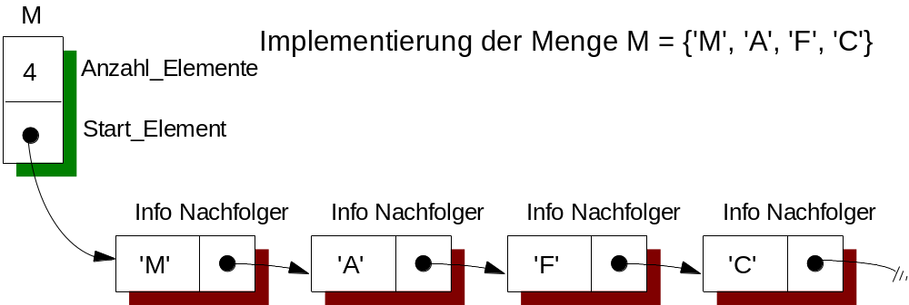
Beispiel einer Anwendung einer linearen Liste
Für das Verwalten von Mengen eines beliebigen Datentyps wäre zum Beispiel folgender Aufbau der Liste möglich

Slide 54
Beispiel einer Anwendung einer linearen Liste
Es soll ein Paket zur Verwaltung von Mengen beliebigen Elementtyps zur Verfügung gestellt werden.
Dabei sollen folgende Operationen realisiert werden
  Zuweisung
  Aufnahme eines Elementes
  Entfernen eines angegebenen Elementes
  Entnahme eines beliebigen Elementes einer Menge, das zur Verarbeitung zur Verfügung gestellt wird
  Test auf Mengengleichheit
  Test ob ein angegebenes Element in einer Menge enthalten ist
  Kardinalität (Anzahl Elemente) einer Menge
  Die leere Menge soll als Konstante definiert sein.

Slide 55
Teil 5
Dynamische Datenstrukturen
Bäume
Notes:
Wir beschäftigen uns ausschließlich mit geordneten Binärbäumen

Slide 56
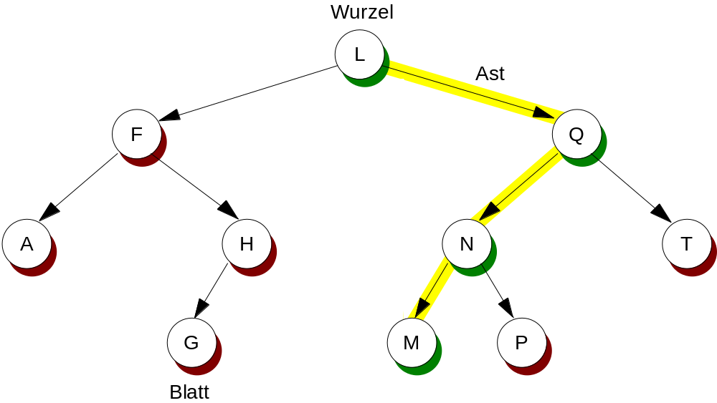
Binärbaum

Slide 57
Binärbaum
Definition eines Baumes:
  Es gibt genau einen Knoten, der keinen Vorgänger hat. Dieser Knoten heißt Wurzel des Baumes.
  Jeder Knoten, mit Ausnahme der Wurzel, hat genau einen Vorgänger.
  Jeder Knoten ist von der Wurzel aus auf genau
  einem Weg erreichbar.

Slide 58
Binärbaum
Für einen Baum gilt
  Ein Weg vom Wurzelknoten zu einem Knoten, der keine Nachfolger hat, wird als Ast bezeichnet.
  Die Tiefe eines Baumes ist die Anzahl der Knoten des Asts mit den meisten Knoten.
  Die Söhne eines gegebenen Knotens bilden die Wurzeln von sogenannten Teilbäumen.
  Ein Knoten ohne weitere Söhne heißt Blatt.
  Ein Baum ohne Knoten wird als leerer Baum bezeichnet.

Slide 59
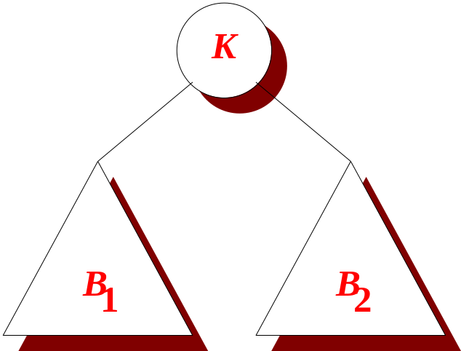
Binärbaum
Ein Binärbaum ist wie folgt rekursiv definiert
  Ein leerer Baum ist ein Binärbaum
  Ein Knoten K ist ein Binärbaum
  Sind B1 und B2 Binärbäume und K ein Knoten, dann ist auch folgender Graph ein Binärbaum:

Slide 60
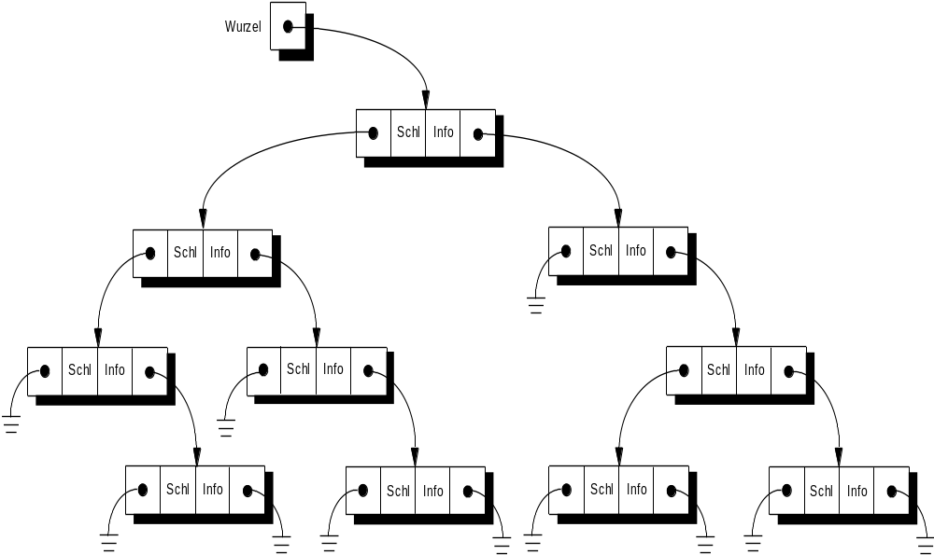
Binärbaum

Slide 61
Binärbaum
  type KNOTEN;
  type ZEIGER is access KNOTEN;
  type KNOTEN is record
  Schl : SCHLUESSEL; -- Sortierkriterium
  Info : INFORMATION; -- nicht naeher betrachtet
  Linker_Sohn,
  Rechter_Sohn : ZEIGER;
  end record;

Slide 62
Rekursives Durchlaufen eines Binärbaumes
  generic
  with procedure Aktion (Schl : in SCHLUESSEL;
  Info : in out INFORMATION) is <>;
  procedure Durchlaufen (Wurzel : in ZEIGER);
  ------------------------------------------
  procedure Durchlaufen (Wurzel : in ZEIGER) is
  begin –- Durchlaufen
  if Wurzel /= null then
  Durchlaufen (Wurzel.Linker_Sohn);
  Aktion (Wurzel.Schl, Wurzel.Info);
  Durchlaufen (Wurzel.Rechter_Sohn);
  end if;
  end Durchlaufen;
Notes:
Auf Bäume sind die folgenden Durchlaufformen definiert:
In-Order-Durchlauf
Siehe Folie...
Pre-Order-Durchlauf
Aktion (Wurzel.Schl, Wurzel.Info);
Durchlaufen (Wurzel.Linker_Sohn);
Durchlaufen (Wurzel.Rechter_Sohn);
Post-Order-Durchlauf
Durchlaufen (Wurzel.Linker_Sohn);
Durchlaufen (Wurzel.Rechter_Sohn);
Aktion (Wurzel.Schl, Wurzel.Info);

Slide 63
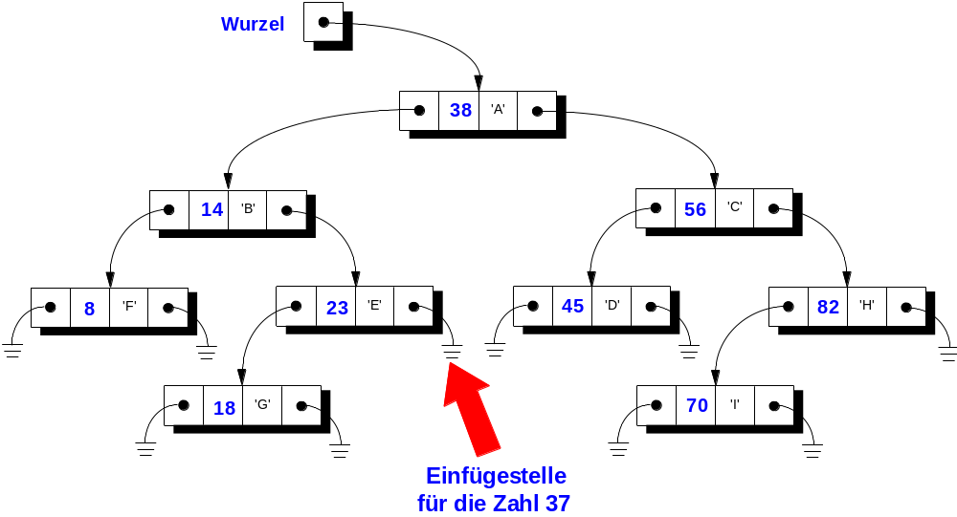
Einfügen in einen Binärbaum

Slide 64
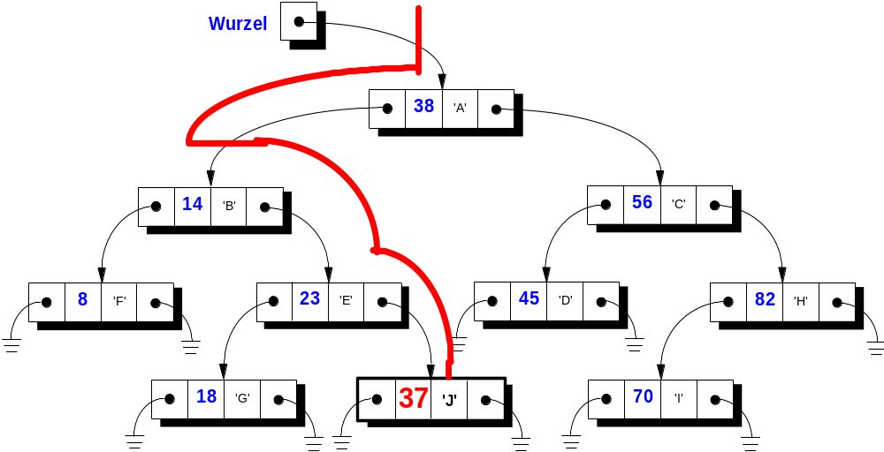
Einfügen in einen Binärbaum

Slide 65
Einfügen in einen Binärbaum
  procedure Einfuegen (Wurzel : in out ZEIGER;
  Schl : in SCHLUESSEL;
  Info : in INFORMATION) is
  begin -- Einfuegen
  if Wurzel = null then -- Einfuegestelle gefunden
  Wurzel := new KNOTEN'(Schl, Info, null, null);
  else -- Weitersuchen
  if Schl <= Wurzel.Schl then
  -- im linken Teilbaum
  Einfuegen (Wurzel.Linker_Sohn, Schl, Info);
  else
  -- im rechten Teilbaum
  Einfuegen (Wurzel.Rechter_Sohn, Schl, Info);
  end if;
  end if;
  end Einfuegen;

Slide 66
Löschen in einem Binärbaum
Ist das auszufügende Element gefunden, sind für das weitere Vorgehen drei Fälle zu unterscheiden
  das Element besitzt keinen Nachfolger (Blatt)
    Der entsprechende Zeiger (linker oder rechter Verweis) des Vorgängerknotens wird durch null ersetzt.
  das Element besitzt einen Nachfolger
    Der entsprechende Zeiger des Vorgängerknotens wird durch den Verweis auf diesen einen Nachfolgerknoten ersetzt.
  das Element besitzt zwei Nachfolger
    In diesem Fall ersetzen wir das zu entfernende Element, indem wir es durch das kleinste Element des rechten (bzw. größte Element des linken) Teilbaums ersetzen. Dieses Element hat höchstens einen Nachfolger.

Slide 67
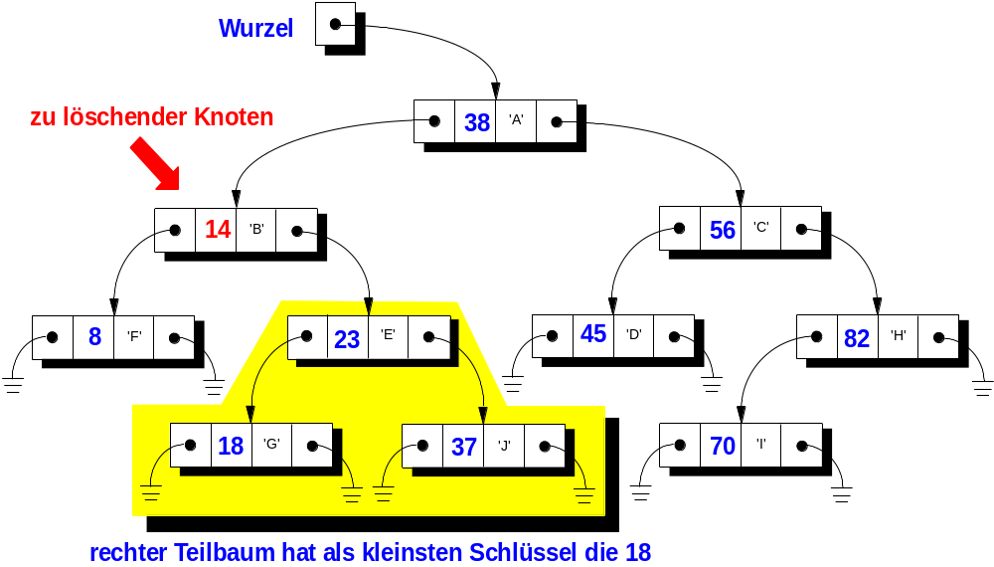
Löschen in einem Binärbaum
Notes:
Ist das auszufügende Element gefunden, sind für das weitere Vorgehen drei Fälle zu unterscheiden:
das Element besitzt keinen Nachfolger (Blatt):
Der entsprechende Zeiger (linker oder rechter Verweis) des
Vorgängerknotens wird durch null ersetzt.
das Element besitzt einen Nachfolger:
Der entsprechende Zeiger des Vorgängerknotens wird durch den Verweis auf diesen einen Nachfolgerknoten ersetzt.
das Element besitzt zwei Nachfolger:
In diesem Fall ersetzen wir das zu entfernende Element, indem wir es durch das kleinste Element des rechten (bzw. größte Element des linken) Teilbaums ersetzen. Dieses Element hat höchstens einen Nachfolger.

Slide 68
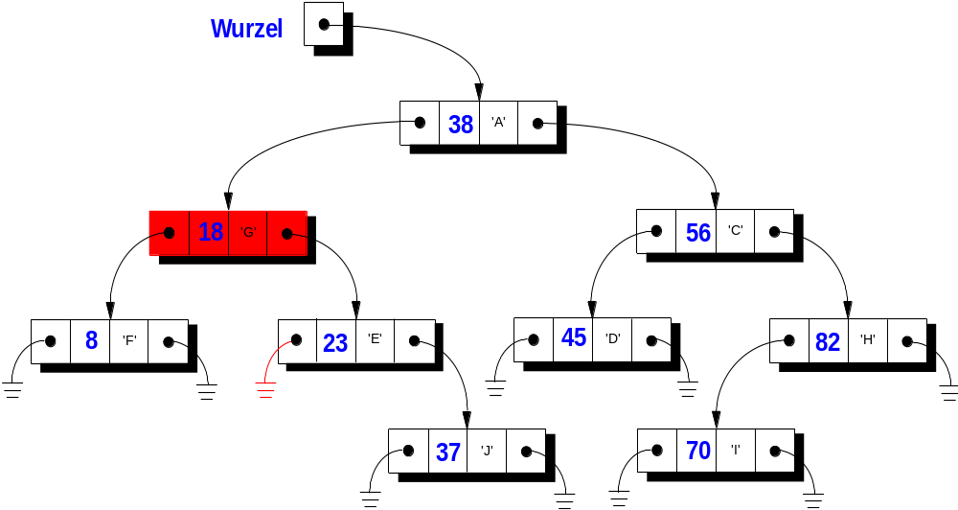
Löschen in einem Binärbaum

Slide 69
Löschen in einem Binärbaum
procedure Loeschen (Wurzel : in out ZEIGER;
Schl : in SCHLUESSEL) is
Hilf : ZEIGER;
begin -- Loeschen
if Wurzel /= null then
if Schl < Wurzel.Schl then
-- Weitersuchen im linken Teilbaum
Loeschen (Wurzel.Links, Schl);
elsif Schl > Wurzel.Schl then
-- Weitersuchen im rechten Teilbaum
Loeschen (Wurzel.Rechts, Schl);
else -- Knoten gefunden und loeschen
if Wurzel.Links = null and Wurzel.Rechts = null then
-- das Element besitzt keine Nachfolger
Wurzel := null;
elsif Wurzel.Rechts = null then
-- nur linker Sohn vorhanden
Wurzel := Wurzel.Links;
elsif Wurzel.Links = null then
-- nur rechter Sohn vorhanden
Wurzel := Wurzel.Rechts;
else -- zwei Soehne vorhanden
-- 1. in rechten Teilbaum gehen
Hilf := Wurzel.Rechts;
-- 2. dort kleinstes Element finden
while Hilf.Links /= null loop
Hilf :=Hilf.Links;
end loop;
-- 3. Inhalt des kleinsten Elementes uebertragen
Wurzel.Schl := Hilf.Schl;
Wurzel.Info := Hilf.Info;
-- 4. kleinstes Element im rechten Teilbaum löschen
Loeschen (Wurzel.Rechts, Hilf.Schl);
end if;
end if;
end if;
end Loeschen;
Notes:
Ausnahmsweise Schriftgröß3 9

Slide 70
Teil 5
Dynamische Datenstrukturen
Graphen

Slide 71
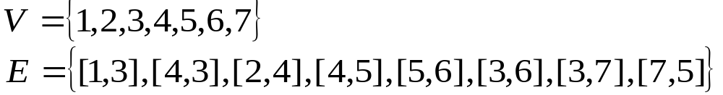
Graphen
Mathematisch lässt sich ein gerichteter Graph darstellen durch
  die Menge der Knoten V (engl. vertices) und
  die Menge der Kanten E (engl. edges), wobei jeder Kante genau ein geordnetes Knotenpaar zugeordnet ist.

Slide 72
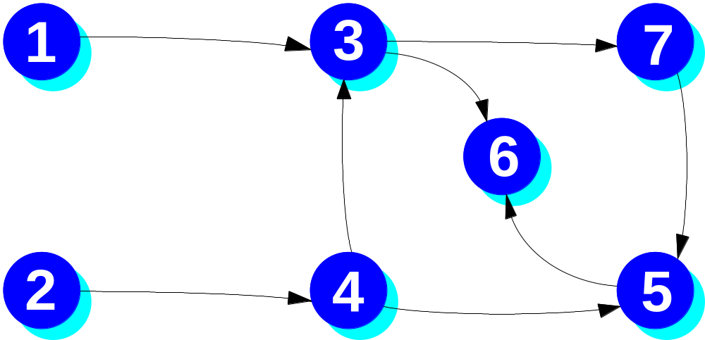
Graphen
Beispiele für die Anwendung von Graphen
  Entfernungstabellen
  Projektplanung
  Simulation des Betriebes von Rechenanlagen

Slide 73
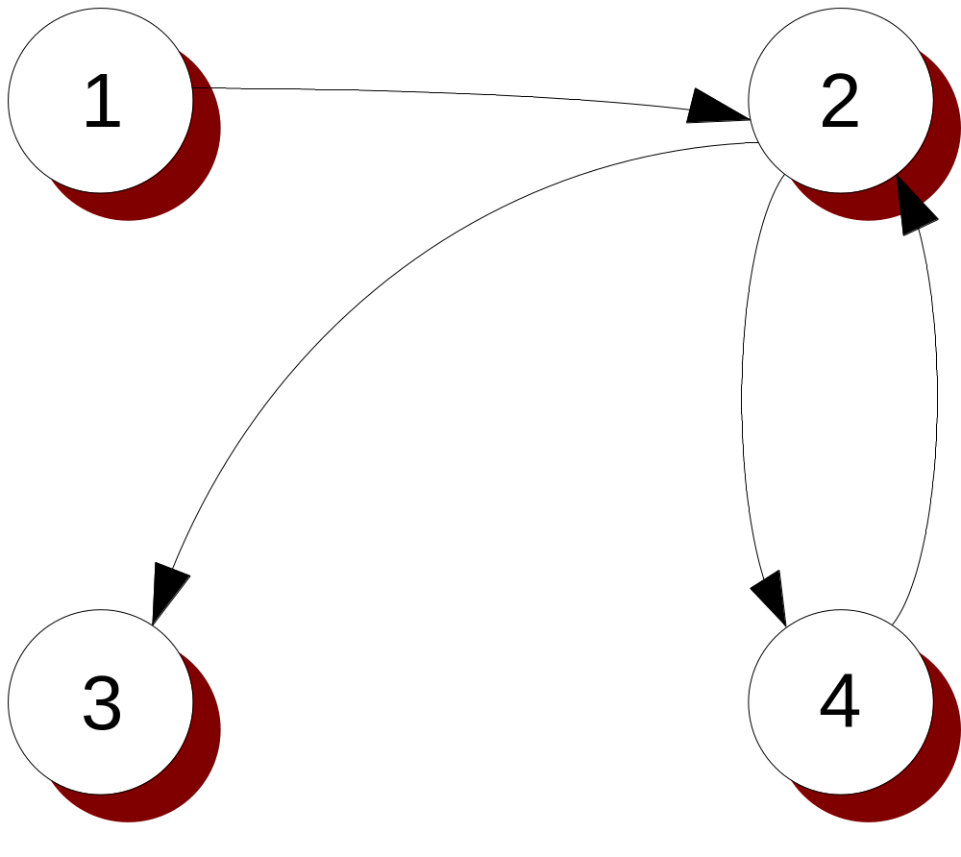
Speicherung von Graphen

Slide 74
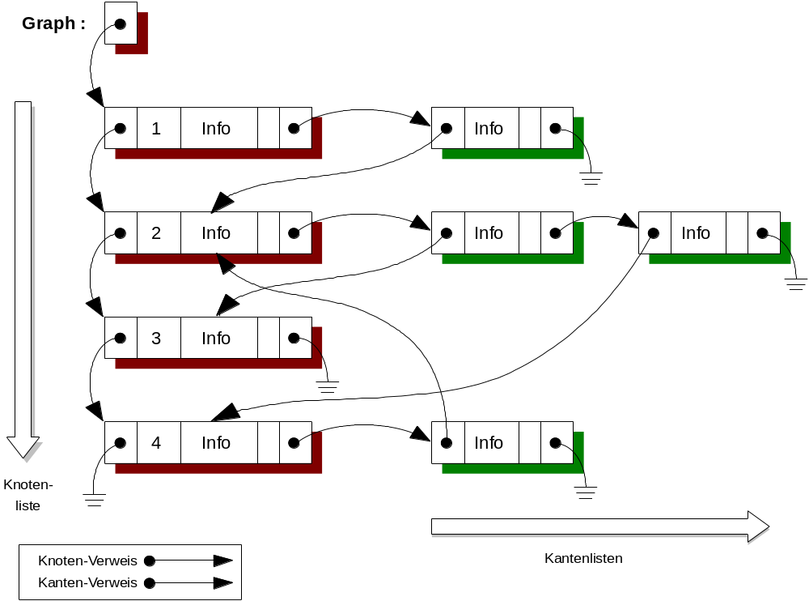
Speicherung von Graphen

Slide 75
Speicherung von Graphen
Typdefinition
  type KNOTEN_TR;
  type KNOTEN_REF is access KNOTEN_TR;
  type KANTEN_TR;
  type KANTEN_REF is access KANTEN_TR;

Slide 76
Speicherung von Graphen
Typdefinition
  type KNOTEN_TR is record
  Naechster : KNOTEN_REF; -- nächster Knoten in der Knotenliste
  Nummer : KNOTEN_NUMMERN; -- Knotennummer zur Identifikation
  Info : KNOTEN_INFO; -- Informationsmenge
  Markierung : NATURAL := 0; -- für verschiedene Algorithmen
  -- müssen Knoten markiert werden.
  Kantenliste : KANTEN_REF; -- Verweis auf das erste Element
  -- der Kantenliste, dessen Startknoten
  -- dieser Knoten ist
  end record;

Slide 77
Speicherung von Graphen
Typdefinition
  type KANTEN_REF is record
  Endknoten : KNOTEN_REF; -- Verweis auf den Endknoten der Kante in -- der Knotenliste
  Info : KANTEN_INFO; -- Informationsmenge.
  Markierung : NATURAL := 0; -- fuer verschiedene Algorithmen
  -- muessen Kanten markiert werden
  Naechster : KANTEN_REF; -- naechste Kante in der Kantenliste
  end record;
  subtype GRAPHEN_REF is KNOTEN_REF;

Slide 78
Operationen auf Graphen
  -- Einfügen von Knoten
  procedure Einfuegen (Graph : in out GRAPHEN_REF;
  Nummer : in KNOTEN_NUMMERN;
  Info : in KNOTEN_INFO);
  -- Einfügen von Kanten
  procedure Einfuegen (Graph : in out GRAPHEN_REF;
  Start_Knoten_Nummer,
  End_Knoten_Nummer : in KNOTEN_NUMMERN;
  Info : in KANTEN_INFO);
  -- Entfernen von Knoten
  procedure Entfernen (Graph : in out GRAPHEN_REF;
  Nummer : in KNOTEN_NUMMERN);
  -- Entfernen von Kanten
  procedure Entfernen (Graph : in out GRAPHEN_REF;
  Start_Knoten_Nummer,
  End_Knoten_Nummer : in KNOTEN_NUMMERN);
Notes:
Wenn Zeit ist ausprogrammieren lassen (mit der hier gezeigten Spezifikation)
procedure Einfuegen (Graph : in out GRAPHEN;
Nummer: in KNOTEN_NUMMERN;
Info : in KNOTEN_INFO) is
Aktueller_Knoten : KNOTEN_VERWEIS := In_den_Graph;
begin -- Einfuegen
-- Ueberpruefen, ob Knoten bereits vorhanden ist:
while Aktueller_Knoten /= null loop
if Aktueller_Knoten.Nummer = Nummer then
raise Knoten_bereits_vorhanden;
end if;
Aktueller_Knoten := Aktueller_Knoten.Naechster;
end loop;
-- Knoten vorne in die Knotenliste einhaengen:
In_den_Graph := new KNOTEN'(Naechster => Graph,
Nummer => Nummer,
Info => Info,
Markierung => 0,
Kantenliste => null );
end Einfuegen;

Slide 79
Teil 5
Dynamische Datenstrukturen
Zugriffstypen – weitere Möglichkeiten

Slide 80
Zugriffstypen
BNF
  access_type_definition ::=
  access_to_object_definition
  | access_to_subprogram_definition
  access_to_object_definition ::=
  access [general_access_modifier] subtype_indication
  general_access_modifier ::= all | constant
  access_to_subprogram_definition ::=
  access [protected] procedure parameter_profile
  | access [protected] function parameter_and_result_profile
  access_definition ::= access subtype_mark
Notes:
Zuerst wird auf all und constant eingegangen

Slide 81
Zugriffe auf deklarierte Objekte
  type TYP_REF is access all TYP_T;
  Pointer : TYP_REF;
  -- das statische Objekt ist jetzt auch über Zugriffe
  -- veränderbar
  T : aliased TYP_T;
  ...
  -- der Pointer verweist nun auf die Adresse von T
  Pointer := T'Access;
Notes:
Erst seit Ada 95!
Aliased:
sofort sichtbar, dass auf das Objekt verwiesen werden kann
Hinweis für Compiler, Objekt nicht in schwer erreichbaren Register abzulegen
Seit Ada 2005: „not null access“ – für Zeiger, die nie null werden dürfen. Das ist dann etwas performanter und sicherer (es kann keine Ausnahme beim Zugriff geben)
Heavy weight Syntax (all/aliased)

Slide 82
Zugriffe auf deklarierte Objekte
  -- ausschließlich lesender Zugriff (egal ob Variable o. Konstante)
  type LESENDER_ZUGRIFF is access constant TYP;
  LPointer : LESENDER_ZUGRIFF;
  VT : aliased TYP;
  CT : aliased constant TYP := ...;
  -- lesender Zugriff auf eine Variable (read only)
  LPointer := VT'Access;
  -- Zugriff auf eine Konstante
  LPointer := CT'Access;
  -- Vereinbarung eines konstanten Zeigers
  CPointer : constant LESENDER_ZUGRIFF := VT'Access;
  ...
Notes:
Constant verhält sich hier wie all
Lpointer.all := xyz verboten!

Slide 83
Globale Zeiger auf lokale Objekte
  package Data is
  type GLOBAL_REF is access all Integer;
  Global_Ptr : GLOBAL_REF;
  end Data;
  with Data;
  procedure P is
  Local_Object : aliased Integer; -- lokales Objekt
  Local_Ptr : Data.GLOBAL_REF; -- globaler Zugriffstyp
  begin
  Local_Ptr := Local_Object'Access; -- illegal, denn dann wäre auch
  Global_Ref := Local_Ref; -- möglich!
  ...
  end P; -- Local_Object existiert nicht mehr!
Notes:
„Non-local pointer cannot point to local object“
Denn nach end: Put Global_Ref.all

Slide 84
Unterprogrammparameter als Referenz
  type INFORMATION is record
  ...
  end record;
  Info : aliased INFORMATION := (...);
  type INFORMATION_REF is access all INFORMATION;
  Ptr : INFORMATION_REF;
-- Unterprogramm mit access-Parameter:
procedure Put (I : access INFORMATION);
-- Unterprogrammaufruf:
Put (Info'Access); -- Zugriff auf lokales Objekt oder
Put (Ptr); -- passendes Zeigerobjekt
Notes:
- Übergabe per Referenz erzwingen
- Aufruf über Zeiger oder über access eines aliased Objekts
- kein weiterer Modus anzugeben

Slide 85
Zugriffstypen
BNF
  access_type_definition ::=
  access_to_object_definition
  | access_to_subprogram_definition
  access_to_object_definition ::=
  access [general_access_modifier] subtype_indication
  general_access_modifier ::= all | constant
  access_to_subprogram_definition ::=
  access [protected] procedure parameter_profile
  | access [protected] function parameter_and_result_profile
  access_definition ::= access subtype_mark
Notes:
Und jetzt auf Unterprogramm-Zugriffe

Slide 86
Zugriffe auf Unterprogramme
  function Sin (X : FLOAT) return FLOAT; -- Funktionsspezifikation
  function Cos (X : FLOAT) return FLOAT; -- Funktionsspezifikation
  -- Zugriffstyp mit einem bestimmten Profil
  type WINKEL_FUNKTION is access function (F : FLOAT) return FLOAT;
  -- Verweis auf eine Funktion mit diesem Profil
  W : WINKEL_FUNKTION;
  X, Phi : FLOAT;
  W := Sin'Access; -- W verweist jetzt auf Sin
  X := W (Phi); -- Funktionsaufruf über einen Zugriff (Sin)
  ...
  W := Cos'Access; -- Jetzt verweist W auf Cos
Notes:
In Ada 2005: access Unterprogramm auch als UP-Parameter, ganz toll. Könnte z.B. jegliche generische Schleife überflüssig machen

Slide 87
Zugriffe auf Unterprogramme
  -- Zugriffstyp auf eine parameterlose Prozedur
  type PROZESSKONTROLLAKTION is access procedure;
  -- anonymes Feldobjekt
  Aktionssequenz : array (1..N) of PROZESSKONTROLLAKTION;
  ...
  for I in Aktionssequenz'Range loop
  Aktionssequenz(I).all;
  -- Schreibweise .all ist für parameterlose Unterprogramme nötig
  end loop;

Slide 88
Zugriffe auf Unterprogramme
  procedure Init;
  procedure Start;
  procedure Connect;
  procedure Update;
  type AKTIONS_VERWEIS is access procedure;
  -- anonymes Feldobjekt
  AutoStart : array(1..10) of AKTIONS_VERWEIS;
  -- nur die zu aktivierenden Aktionen werden adressiert
  Autostart (1) := Init'Access;
  Autostart (2) := Start'Access;
  for I in Autostart'range loop
  if Autostart(I) /= null then
  Autostart(I).all;
  end if;
  end loop;

Slide 89
Zugriffe als formale Zugriffsparameter
  type TYP is ...;
  type ALLGEMEINER_ZUGRIFF is access all TYP;
  Statisches_Objekt : aliased TYP;
  Dynamisches_Objekt : ALLGEMEINER_ZUGRIFF := new TYP'(...);
  -- Parameteruebergabe mit statischer Bindung
  procedure Mach_was (T : in out TYP); -- (Objekt übergeben)
  -- gültige Unterprogrammaufrufe mit Call-by-value
  Mach_was (Statisches_Objekt); -- (Objekt übergeben)
  Mach_was (Dynamisches_Objekt.all); -- (Objekt übergeben)
  -- Parameteruebergabe mittels eines allgemeinen Zugriff
  procedure Mach_was (T : access TYP); -- (Zeiger übergeben)
  -- gültige Unterprogrammaufrufe mit Call-by-reference
  Mach_was (Statisches_Objekt'Access); -- (Zeiger übergeben)
  Mach_was (Dynamisches_Objekt); -- (Zeiger übergeben)
Notes:
Zeige ich schon vorher, deshalb ausgeblendet
6.2 Formal Parameter Modes
Bei arrays und records ist n.def. Ob call by reference/value
Reference:
Klassen,tasks,records(dessen komponente mit cbr übergeben wird)
Call by value:
Skalare
Vorteil call by reference:
Schneller, effizienter

